Slide 1
Đồ án cuối kỳ Data Science
Nhóm 12
Vũ Đăng Hoàng Long (18120203)
Nguyễn Huỳnh Đại Lợi (18120198)

Slide 2
Nội dung
Ý tưởng
Quy trình làm việc
Khai thác
Khám phá
Tiền xử lý
Xây dựng và thử nghiệm mô hình
Tổng kết

Slide 3
Trước khi bắt đầu đồ án

Slide 4
Ý tưởng
Đề tài có thể làm? Nội dung có thể kiếm?
▷ Nhiều, đa dạng
Nhưng khó tìm với ràng buộc parse HTML (dữ liệu lịch sử thường được xử lý sẵn cho tải về), API ($$$)

Slide 5
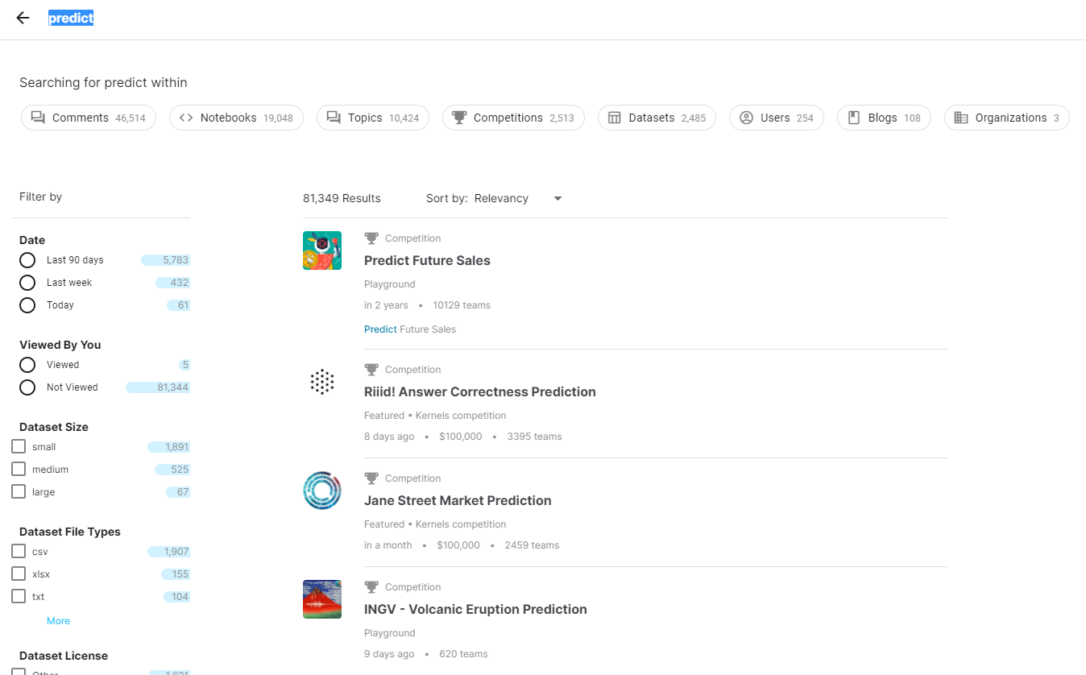

Slide 6
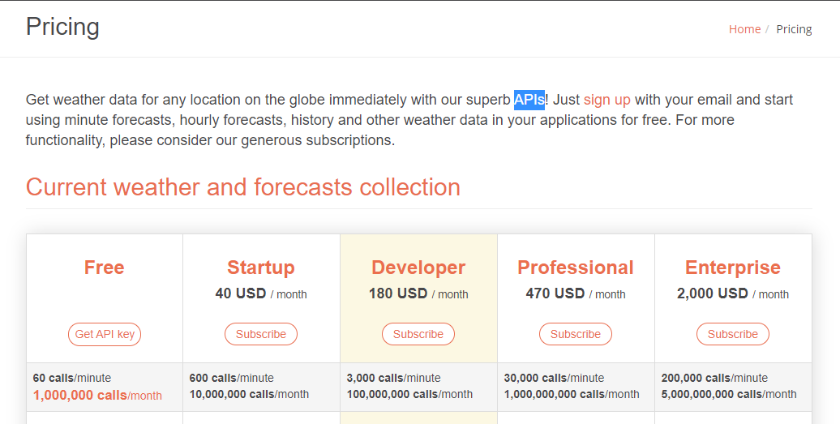


Slide 7
Ý tưởng
Dữ liệu dạng chữ rất nhiều
▷ Chủ đề liên quan tới NLP
▷ Phân loại văn bản là bài toán đơn giản phù hợp với nhóm
Input: đoạn văn bản bất kỳ
Output: chủ đề của văn bản

Slide 8
Mục đích?
Khách quan: giúp phân loại chủ đề văn bản tự động, học từ nguồn dữ liệu khổng lồ trên mạng mà không cần phải có người giám sát
Chủ quan:
Long: lọc tự động những bài viết mà em muốn trên Facebook để tránh lãng phí thời gian lướt Facebook 💅

Slide 9
Quy trình làm việc
Nhóm bắt đầu muộn
Dữ liệu lớn làm thời gian tại mỗi quy trình bị chậm.
▷ Cần quy trình tối ưu
▷ Mỗi thành viên đảm nhận một quy trình riêng và truyền thông lại kết quả cho nhau

Slide 10
Đồ án

Slide 11

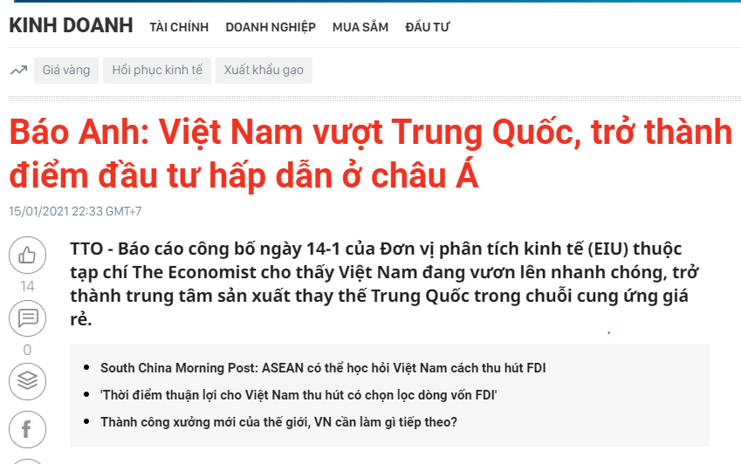
Khai thác dữ liệu
Facebook?
Báo mạng?

Slide 12
Khai thác dữ liệu
Nguồn báo mạng: Tuổi trẻ Online (https://tuoitre.vn/)
Có cấu trúc rõ ràng > Dễ parse
Dữ liệu đa dạng, nhiều

Slide 13
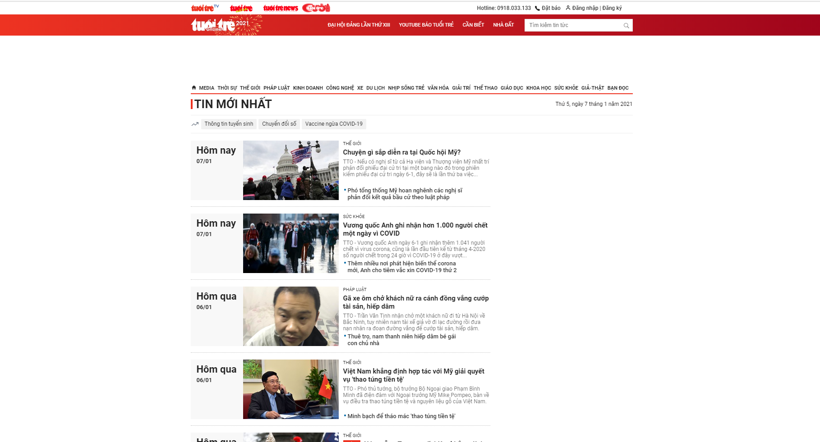
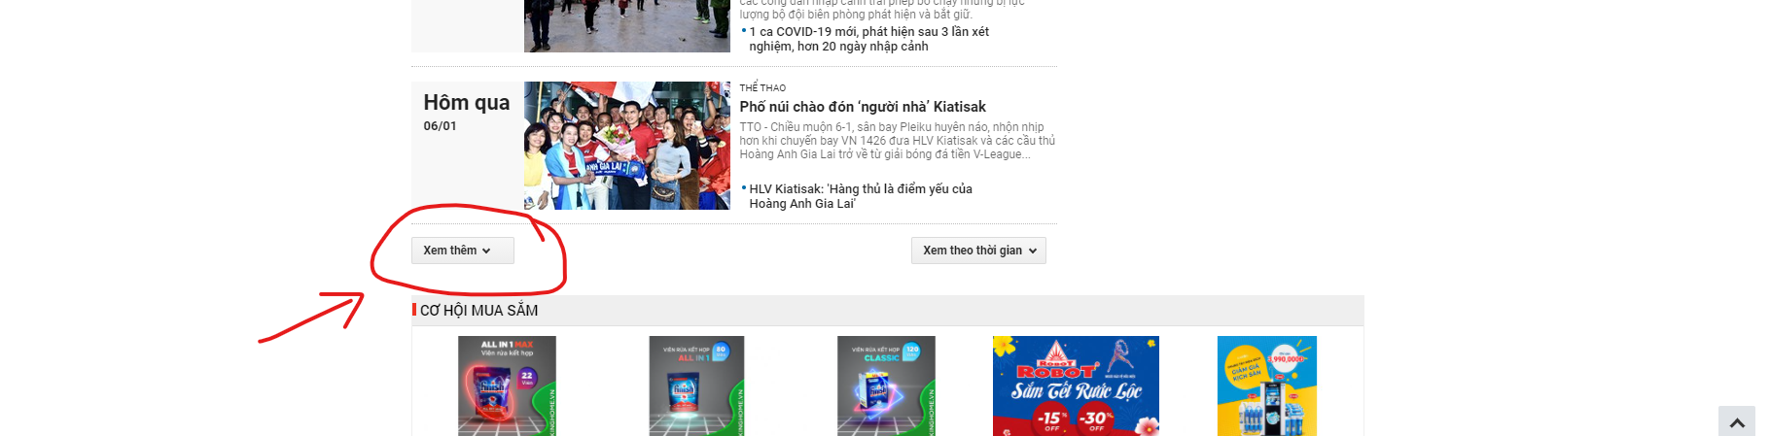

Slide 14
Khai thác dữ liệu
Quy trình lấy dữ liệu:
Kéo xuống cuối trang
Bấm “Xem thêm” và quay lại bước 1
Khi làm đủ nhiều thì Parse HTML
▷ Sử dụng Selenium
▷ 480 bài/2 phút

Slide 15
Khai thác dữ liệu
Thời gian thu thập tạm ổn
Trang web dạng Infinity scroll
▷ Bài báo xuất hiện khi bấm xem thêm từ đâu ra?
▷ Trình duyệt request lên, server trả về, trình duyệt render thêm thông tin mới

Slide 16
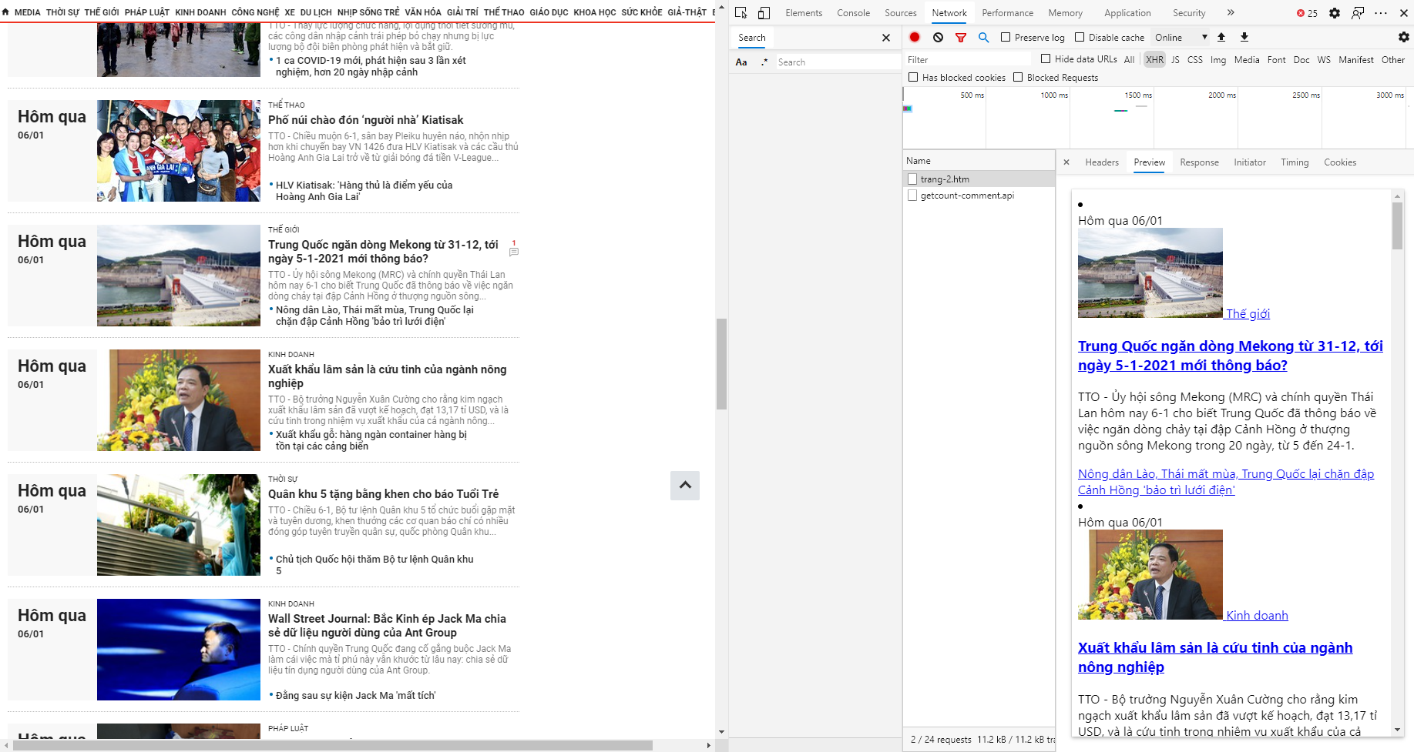

Slide 17
Khai thác dữ liệu
Request đường link:
https://tuoitre.vn/timeline/0/trang-{index}.htm
Trong file htm trả về ở trên chứa link tới 20 bài báo
▷ 400 bài/phút và không cần phải mô phỏng trình duyệt!
▷ Khoảng 800.000 bài sau 2 ngày

Slide 18
Khám phá
Làm song song với khâu thu thập
▷ Thử nghiệm trên 52.000 bài trước rồi truyền thông lại kết quả cho khâu thu thập
Dữ liệu có 5 thuộc tính:
links: đường link gốc của bài báo
title: tựa đề bài báo
description: mô tả ngắn về bài báo
content: nội dung chính
class: chuyên mục của bài báo trên web

Slide 19
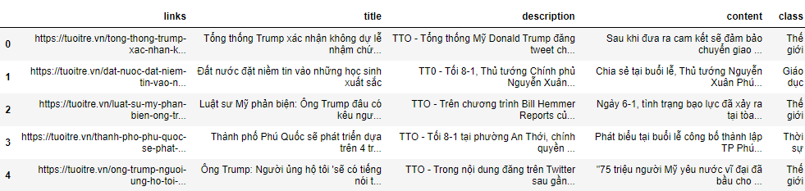
Khám phá
5 thuộc tính, tất cả đều là chuỗi ký tự

Slide 20
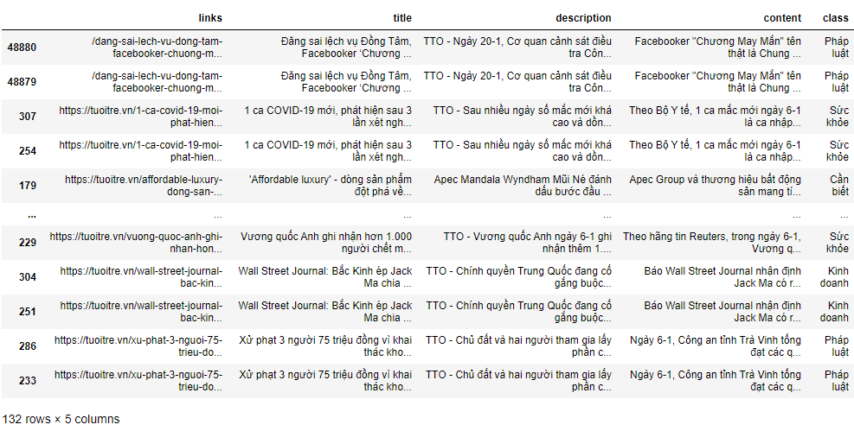
Khám phá
Dữ liệu có trùng nhưng ít ▷ Do web update bài mới làm bài cũ bị đôn xuống trang sau gây trùng lúc thu thập

Slide 21
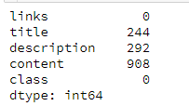
Khám phá
Dữ liệu thiếu tập trung nhiều ở content
▷ Lúc tiền xử lý xóa bất kỳ dòng chứa dữ liệu thiếu

Slide 22
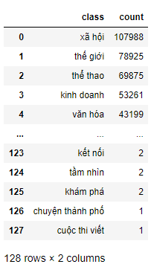
Khám phá
Phân lớp toàn dữ liệu nhiều và phân bố rất bất cân xứng

Slide 23
Tiền xử lý
Do dữ liệu lớn nên chia 2 giai đoạn:
Tiền xử lý thô: xóa dữ liệu trùng và thiếu
Tiền xử lý phức tạp: chuẩn hóa chữ, xóa ký tự đặc biệt,...

Slide 24
Tiền xử lý
Unicode có 2 kiểu: dựng sẵn và tổ hợp
Ví dụ để hiển thị chữ ễ gồm có 2 cách:
Kết hợp ê + dấu ̃ (tổ hợp là phương pháp cũ)
Dựng sẵn ễ trong bản chữ unicode (dựng sẵn)
(source: https://fontviet.com/khac-biet-giua-unicode-to-hop-va-unicode-dung-san/)
▷ Chuẩn hóa unicode: sử dụng thư viện có sẵn của python

Slide 25
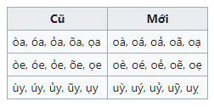
Tiền xử lý
Tiếng Việt có 2 kiểu gõ dấu
▷ Chuẩn hóa dấu câu về kiểu cũ (dùng code có sẵn)
(nguồn: Wikipedia)

Slide 26
Tiền xử lý
Tiếng Việt không thể tách từ đơn giản theo dấu cách được
Ví dụ: “Học sinh học sinh học”
Tách theo dấu cách: “học” x 3 + “sinh” x 2
Thực tế: “học sinh” + “học” + “sinh học”
▷ Sử dụng thư viện có sẵn (pyvi)

Slide 27
Tiền xử lý
Stopword (từ dừng) là các từ xuất hiện trong hầu hết văn bản nhưng không mang nặng ngữ nghĩa
Ví dụ: dù anh cứ đi, em cũng kệ ▷ anh đi, em kệ
▷ Sử dụng bộ stopword có sẵn để lọc
▷ Xóa ký tự đặc biệt (.,|@>...), chuyển về chữ in thường

Slide 28
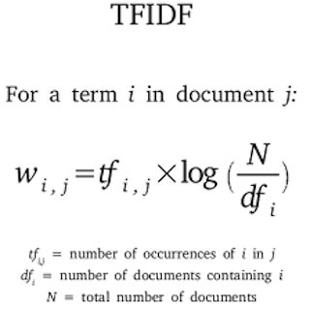
Tiền xử lý
Số hóa dữ liệu: Chuyển văn bản (string) về vector TF-IDF (số)
Chuyển phân lớp về số (dùng LabelEncoder) giúp tính mô hình học nhanh hơn
Dùng phương pháp Chi bình phương để rút gọn đặc trưng của vector TF-IDF.

Slide 29
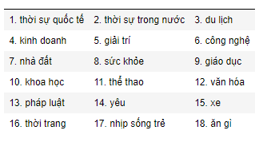
Tiền xử lý
Data có 127 lớp ▷ Cần chọn lọc phân lớp
Sau khi xem xét thì quyết định chọn 18 lớp

Slide 30
Xây dựng mô hình và thử nghiệm
Các mô hình sẽ được nhóm thử nghiệm trên 5% dữ liệu:
Naive Bayes
Logistic Regression
Logistic Regression dùng với kỹ thuật bagging
Neuron Network
Neuron Network dùng với kỹ thuật bagging
Do ít dữ liệu, có một số phân lớp dù được chọn nhưng buộc phải loại đi vì quá ít (ngưỡng max(10, 0.1% dữ liệu))

Slide 31
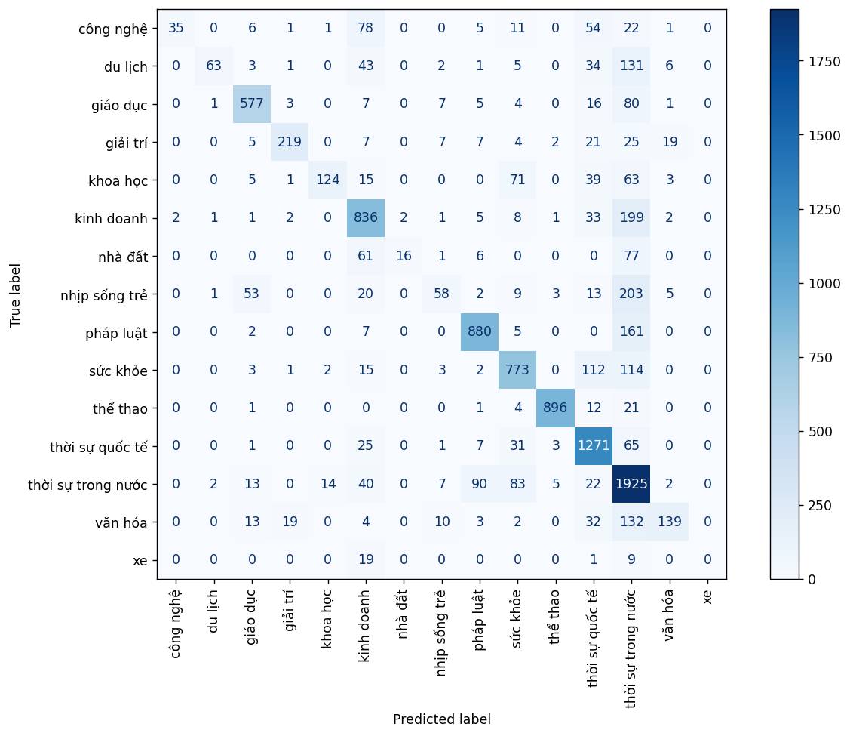
Naive Bayes (5% data)
Thời gian học: <1s
Đánh giá trên tập train: 77.35%
Đánh giá trên tập validate: 74.63%
▷ Predict có xu hướng tập trung vào class "thời sự trong nước“
▷ Class “xe” dự đoán sai 100%

Slide 32
Naive Bayes (5% data)
Rất nhanh nhưng kết quả kém nhất
Predict có xu hướng tập trung vào class "thời sự trong nước"
Class “xe” dự đoán sai 100%
▷ Dễ hiểu vì:
Tập dữ liệu khá nhỏ so với số lượng thuộc tính tạo bởi TF-IDF (hơn 10.000)
Phân lớp bị lệch khá là nặng về vài lớp chiếm đa số

Slide 33
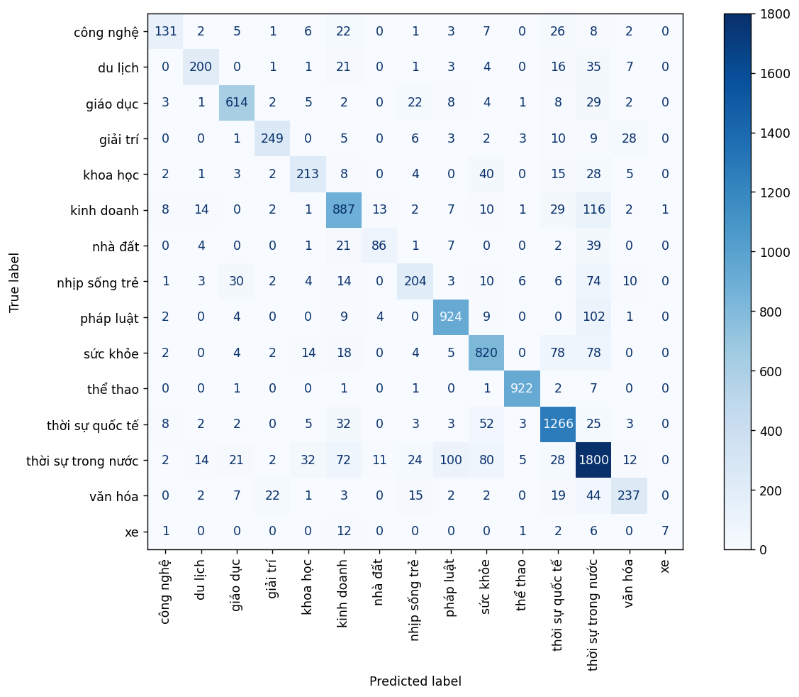
Logistic Regress_ (5% data)
Thời gian học: 10-15s
Đánh giá trên tập train: 87.68%
Đánh giá trên tập validate: 81.78%
▷ Chạy chậm hơn rất nhiều
▷ Dự đoán tốt hơn (không bất ngờ lắm)

Slide 34
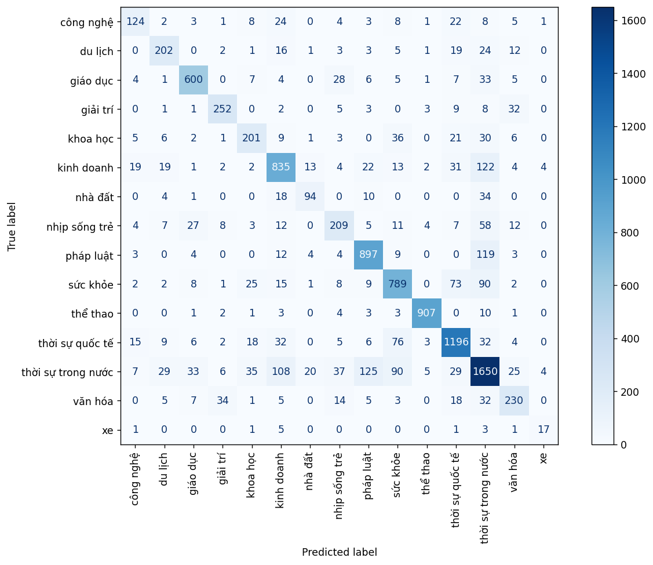
Neuron Network (5% data)
Thời gian học: ~26s
Đánh giá trên tập train: 100%
Đánh giá trên tập validate: 78.37%
▷ Chạy chậm (gấp 2 lần logistic) mà lại bị overfit
▷ Mô hình neuron network học "tốt quá" mà lại gặp dữ liệu khá thưa :v

Slide 35
Phương pháp Bagging
Từ một tập dữ liệu gốc, lấy n samples (kiểu tổ hợp lặp) và cho n mô hình học
▷ Tạo ra một model gộp mà khi dự đoán mẫu mới, kết quả dự đoán sẽ được lấy theo “phiếu phổ thông” của n mô hình
“The bagged classifier often has significantly greater accuracy than a single classifier derived from D, the original training data. It will not be considerably worse and is more robust to the effects of noisy data and overfitting. The increased accuracy occurs because the composite model reduces the variance of the individual classifiers.”
– “Data Mining Concepts and Techniques” - J.Han (2012)

Slide 36
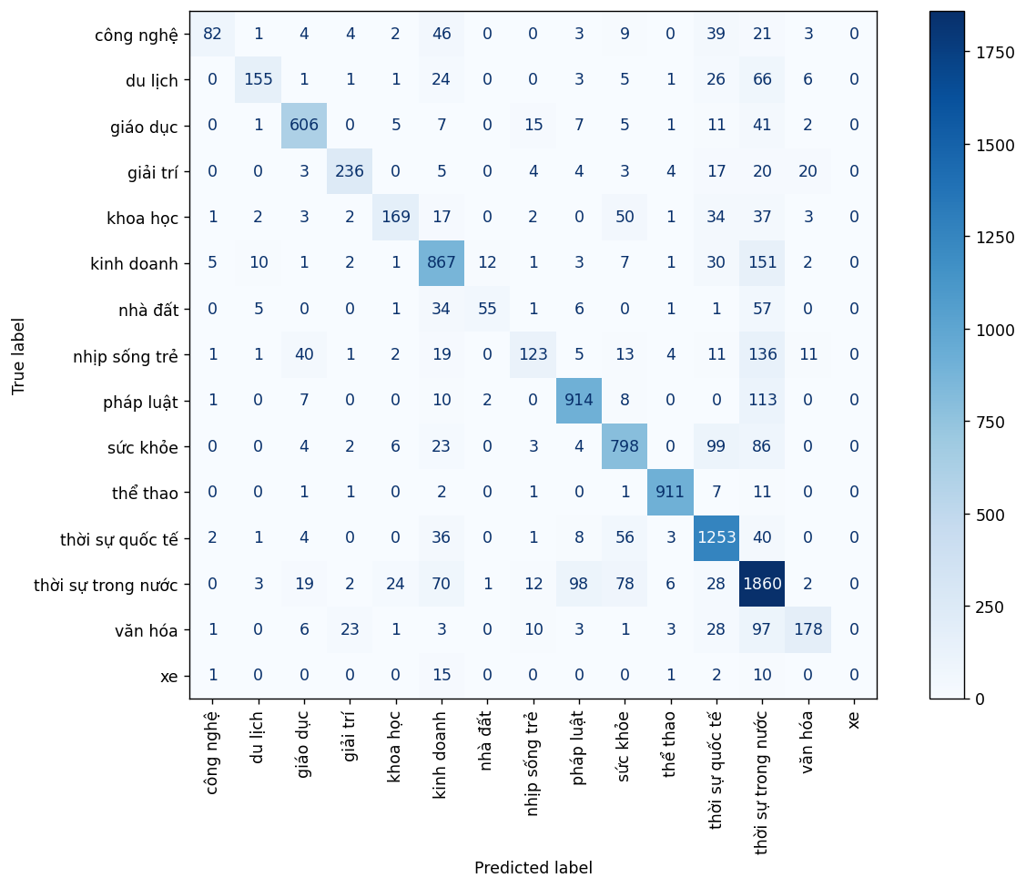
Bagging Logistic Regress_ (5% data)
Thời gian học: ~1p30s
Đánh giá trên tập train: 80.57%
Đánh giá trên tập validate: 78.41%
▷ Thời gian chạy gấp lên xấp sỉ số lượng estimator (gấp 10)
▷ Tại lớp có số lượng ít như "xe“ dự đoán sai hoàn toàn

Slide 37
Bagging Logistic Regression (5% data)
Thời gian chạy gấp lên xấp sỉ số lượng estimator (gấp 10)
Tại lớp có số lượng ít như "xe“ dự đoán sai hoàn toàn
▷ Bagging chia nhỏ dữ liệu ra cho 10 mô hình cùng học
▷ Dữ liệu đã nhỏ sẵn nay còn nhỏ hơn. Việc bị fit vào một vài lớp chiếm đa số là không thể tránh khỏi

Slide 38

Bagging Neuron Net_ (5% data)
Thời gian học: ~40s
Đánh giá trên tập train: 86.27%
Đánh giá trên tập validate: 81.18%
▷ Tốc độ chạy chậm gấp đôi so với neuron network
▷ Tại lớp có số lượng ít như "xe“ dự đoán chỉ kém neuron network thuần

Slide 39
Bagging Neuron Network (5% data)
Tốc độ chạy chậm gấp đôi so với neuron network trước nhưng lại cho độ chính xác cao ngang mô hình logistic
Tại lớp có số lượng ít như "xe“ dự đoán chỉ kém neuron network thuần
▷ Bagging biến bất lợi của neuron network trong trường hợp này là dễ bị overfit khi dữ liệu ít thành lợi thế
▷ Lớp có số mẫu rất thấp như là "xe" được dự đoán tốt hơn, những lớp còn lại vẫn giữ được khả năng dự đoán chứ không bị giảm đi

Slide 40
Xây dựng mô hình và thử nghiệm
Do khối lượng dữ liệu lớn, không thể thử nghiệm được mô hình học SVM cũng như thử nghiệm nhiều siêu tham số khác nhau của mô hình Neuron Network
Chọn 3 mô hình từ các thử nghiệm trước:
Naive Bayes
Logistic Regression
Bagging Neuron Network

Slide 41
Thử nghiệm toàn dữ liệu (có chia tập tỉ lệ 70/30)
 | Naive Bayes | Logistic Regression | Bagging NN
Thời gian chạy | 2.6s | 3p08s | 12p34s
Đánh giá tập train | 76.52% | 81.18% | 80.80%
Đánh giá tập validate | 76.22% | 79.73% | 79.57%
Kết quả gần tương tự như thử nghiệm trên 5%
Bagging Neuron Network chạy nhanh hơn thử nghiệm cũ với phiên bản gốc (mất khoảng 1h train) nhưng để dự đoán 1 mẫu thì mất 30s (do sử dụng 30 model con)

Slide 42
Demo model cuối cùng (train 100% data)
Test 1: lời bài hát “Có như không có” của Hiền Hồ
Anh lại để lạc mất em rồi
Lại để em ở một mình đành lòng anh sao?
Lại để cô gái anh yêu phải khóc
Em vẫn cam lòng và không than trách nửa lời
...
Ừ thì đã có, nhưng có như không mà thôi
Nhưng có như không vậy thôi
Anh chăm lo người ta mất rồi
Thật lòng...

Slide 43
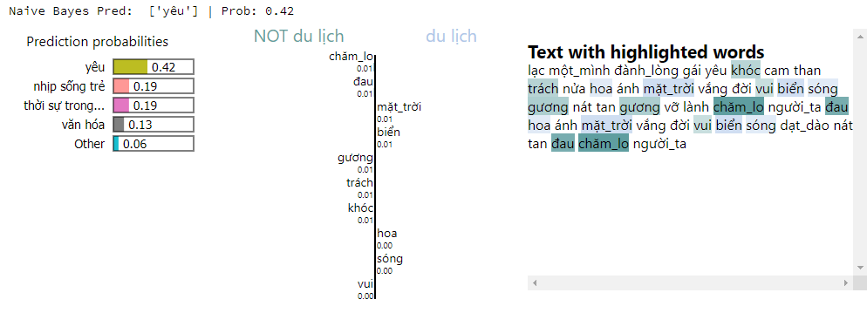
Naive Bayes (Gud 👌)

Slide 44
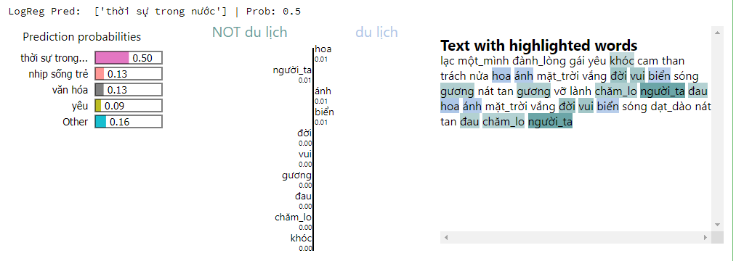
Logistic Regression (🤡)

Slide 45
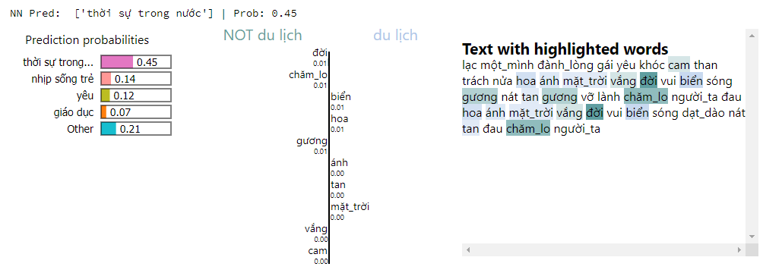
Bagging NN (🤡x30 > 🤡)

Slide 46
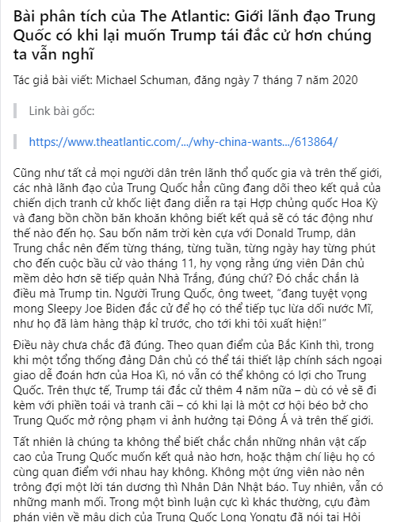
Demo model cuối cùng (train 100% data)
Test 2: bài post bình luận chính trị quốc tế (lấy từ group “Maybe You Missed This F***king News” trên Facebook)

Slide 47
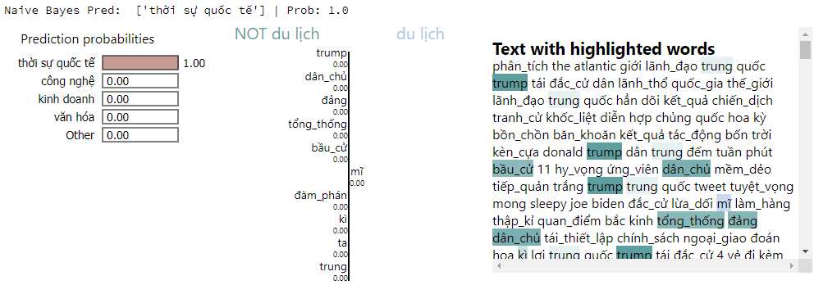
Naive Bayes (Gud Gud 🙌)

Slide 48
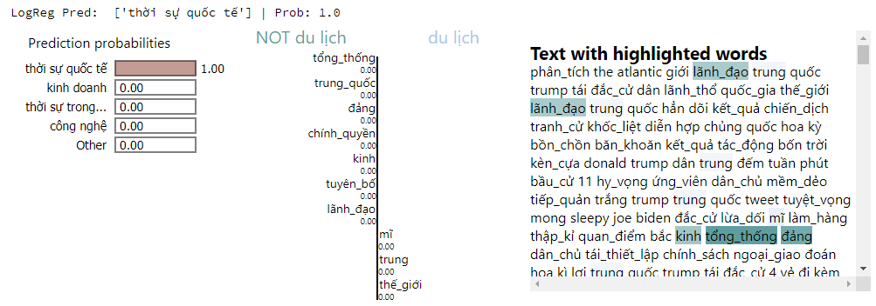
Logistic Regression (👀💅)

Slide 49
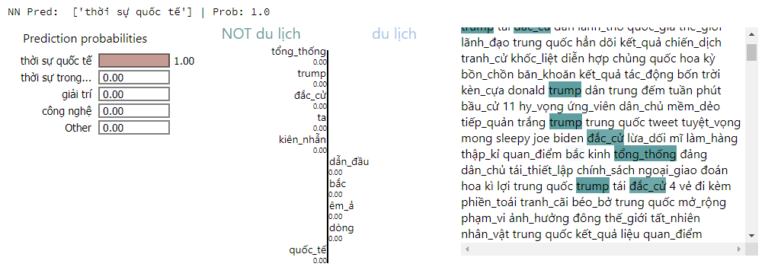
Bagging NN (🙏🙏🙏)

Slide 50

Demo model cuối cùng (train 100% data)
Test 3: bài post anti (lấy từ group “Nói Không Với Hoa Hậu Đạo Lý” trên Facebook)

Slide 51
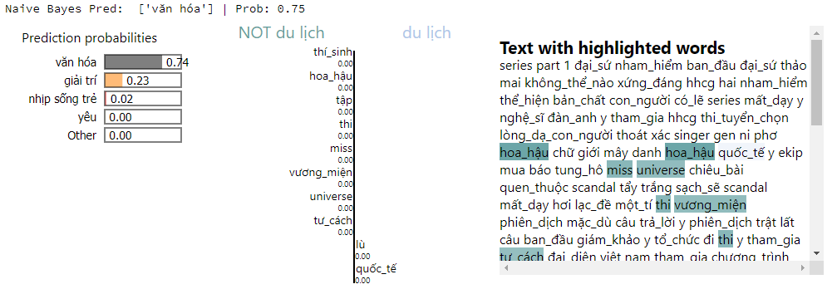
Naive Bayes (Hmm 😶)

Slide 52
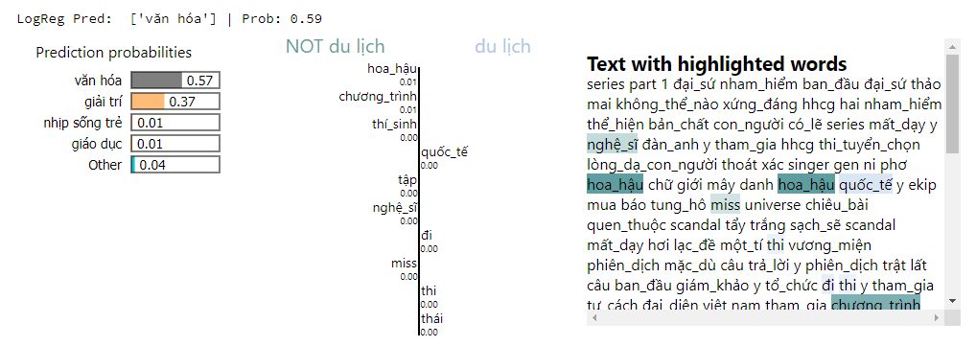
Logistic Regression (🤷‍♀️)

Slide 53
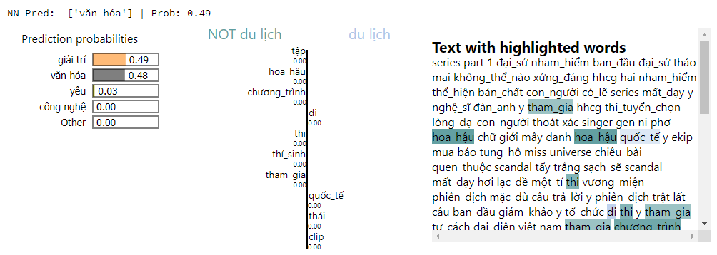
Bagging NN (Yeah 🤙)

Slide 54
Tổng kết

Slide 55
Đánh giá mô hình
Độ chính xác không cao nhưng cũng đủ tốt (khoảng 75-80%)
Sử dụng phương pháp bagging để tăng tốc độ chạy mô hình neuron network mà lại giảm overfit, giúp mô hình này đủ sức chạy trên toàn dữ liệu trong thời gian cho phép (< 20 phút)
Không đủ khả năng thử nghiệm toàn bộ dữ liệu do thời gian xử lý khá lâu

Slide 56
Đánh giá đồ án (chiêm nghiệm)
Chưa tốt 🙃
Thời gian làm khá gấp rút do suy nghĩ đề tài muộn
Không hoàn thành sớm được đồ án
Không tìm được nguồn dữ liệu chuyên cho đề tài của nhóm
Chưa có pipeline tổng quát

Slide 57
Đánh giá đồ án (chiêm nghiệm)
Tốt 👍
Thu thập được lượng lớn dữ liệu.
Có khả năng tìm hiểu được các kiến thức cần thiết.
Phân chia ra các quy trình khoa học dữ liệu riêng biệt và phân công mỗi thành viên nắm một quy trình riêng chứ không cùng làm chung (phần này nhóm không biết là điều xấu hay điều tốt, nhưng nhóm nghĩ khả năng cao là tốt 👍).

Slide 58

Hướng phát triển
Hoàn thiện pipeline tổng quát
Tìm cách thử nghiệm nhiều hơn với mô hình
Tìm hiểu các kỹ thuật, mô hình mới tốt hơn (BERT, Word2Vec,...)

Slide 59
👏 Kết thúc 👏

Slide 60
Tham khảo
Các notebook demo và bài tập của thầy (đặc biệt là bài tập 3 ❤)
https://www.scraping-bot.io/how-to-scrape-infinite-scroll-pages/
https://prodevsblog.com/questions/128808/python-requests-requests-exceptions-toomanyredirects-exceeded-30-redirects/
https://towardsdatascience.com/text-classification-with-nlp-tf-idf-vs-word2vec-vs-bert-41ff868d1794
https://nguyenvanhieu.vn/phan-loai-van-ban-tieng-viet/
https://quan.hoabinh.vn/blog/2020/7/85-chuyen-doi-unicode-dung-san-to-hop-voi-python
https://kipalog.com/posts/Gioi-thieu-tien-xu-ly-trong-xu-ly-ngon-ngu-tu-nhien
Document của scikit-learn, pandas, tqdm, pandarallel
Và hằng hà sa số câu trả lời cho những câu hỏi ngu ngốc của nhóm tụi em trên stackoverflow và google

